Slide 1
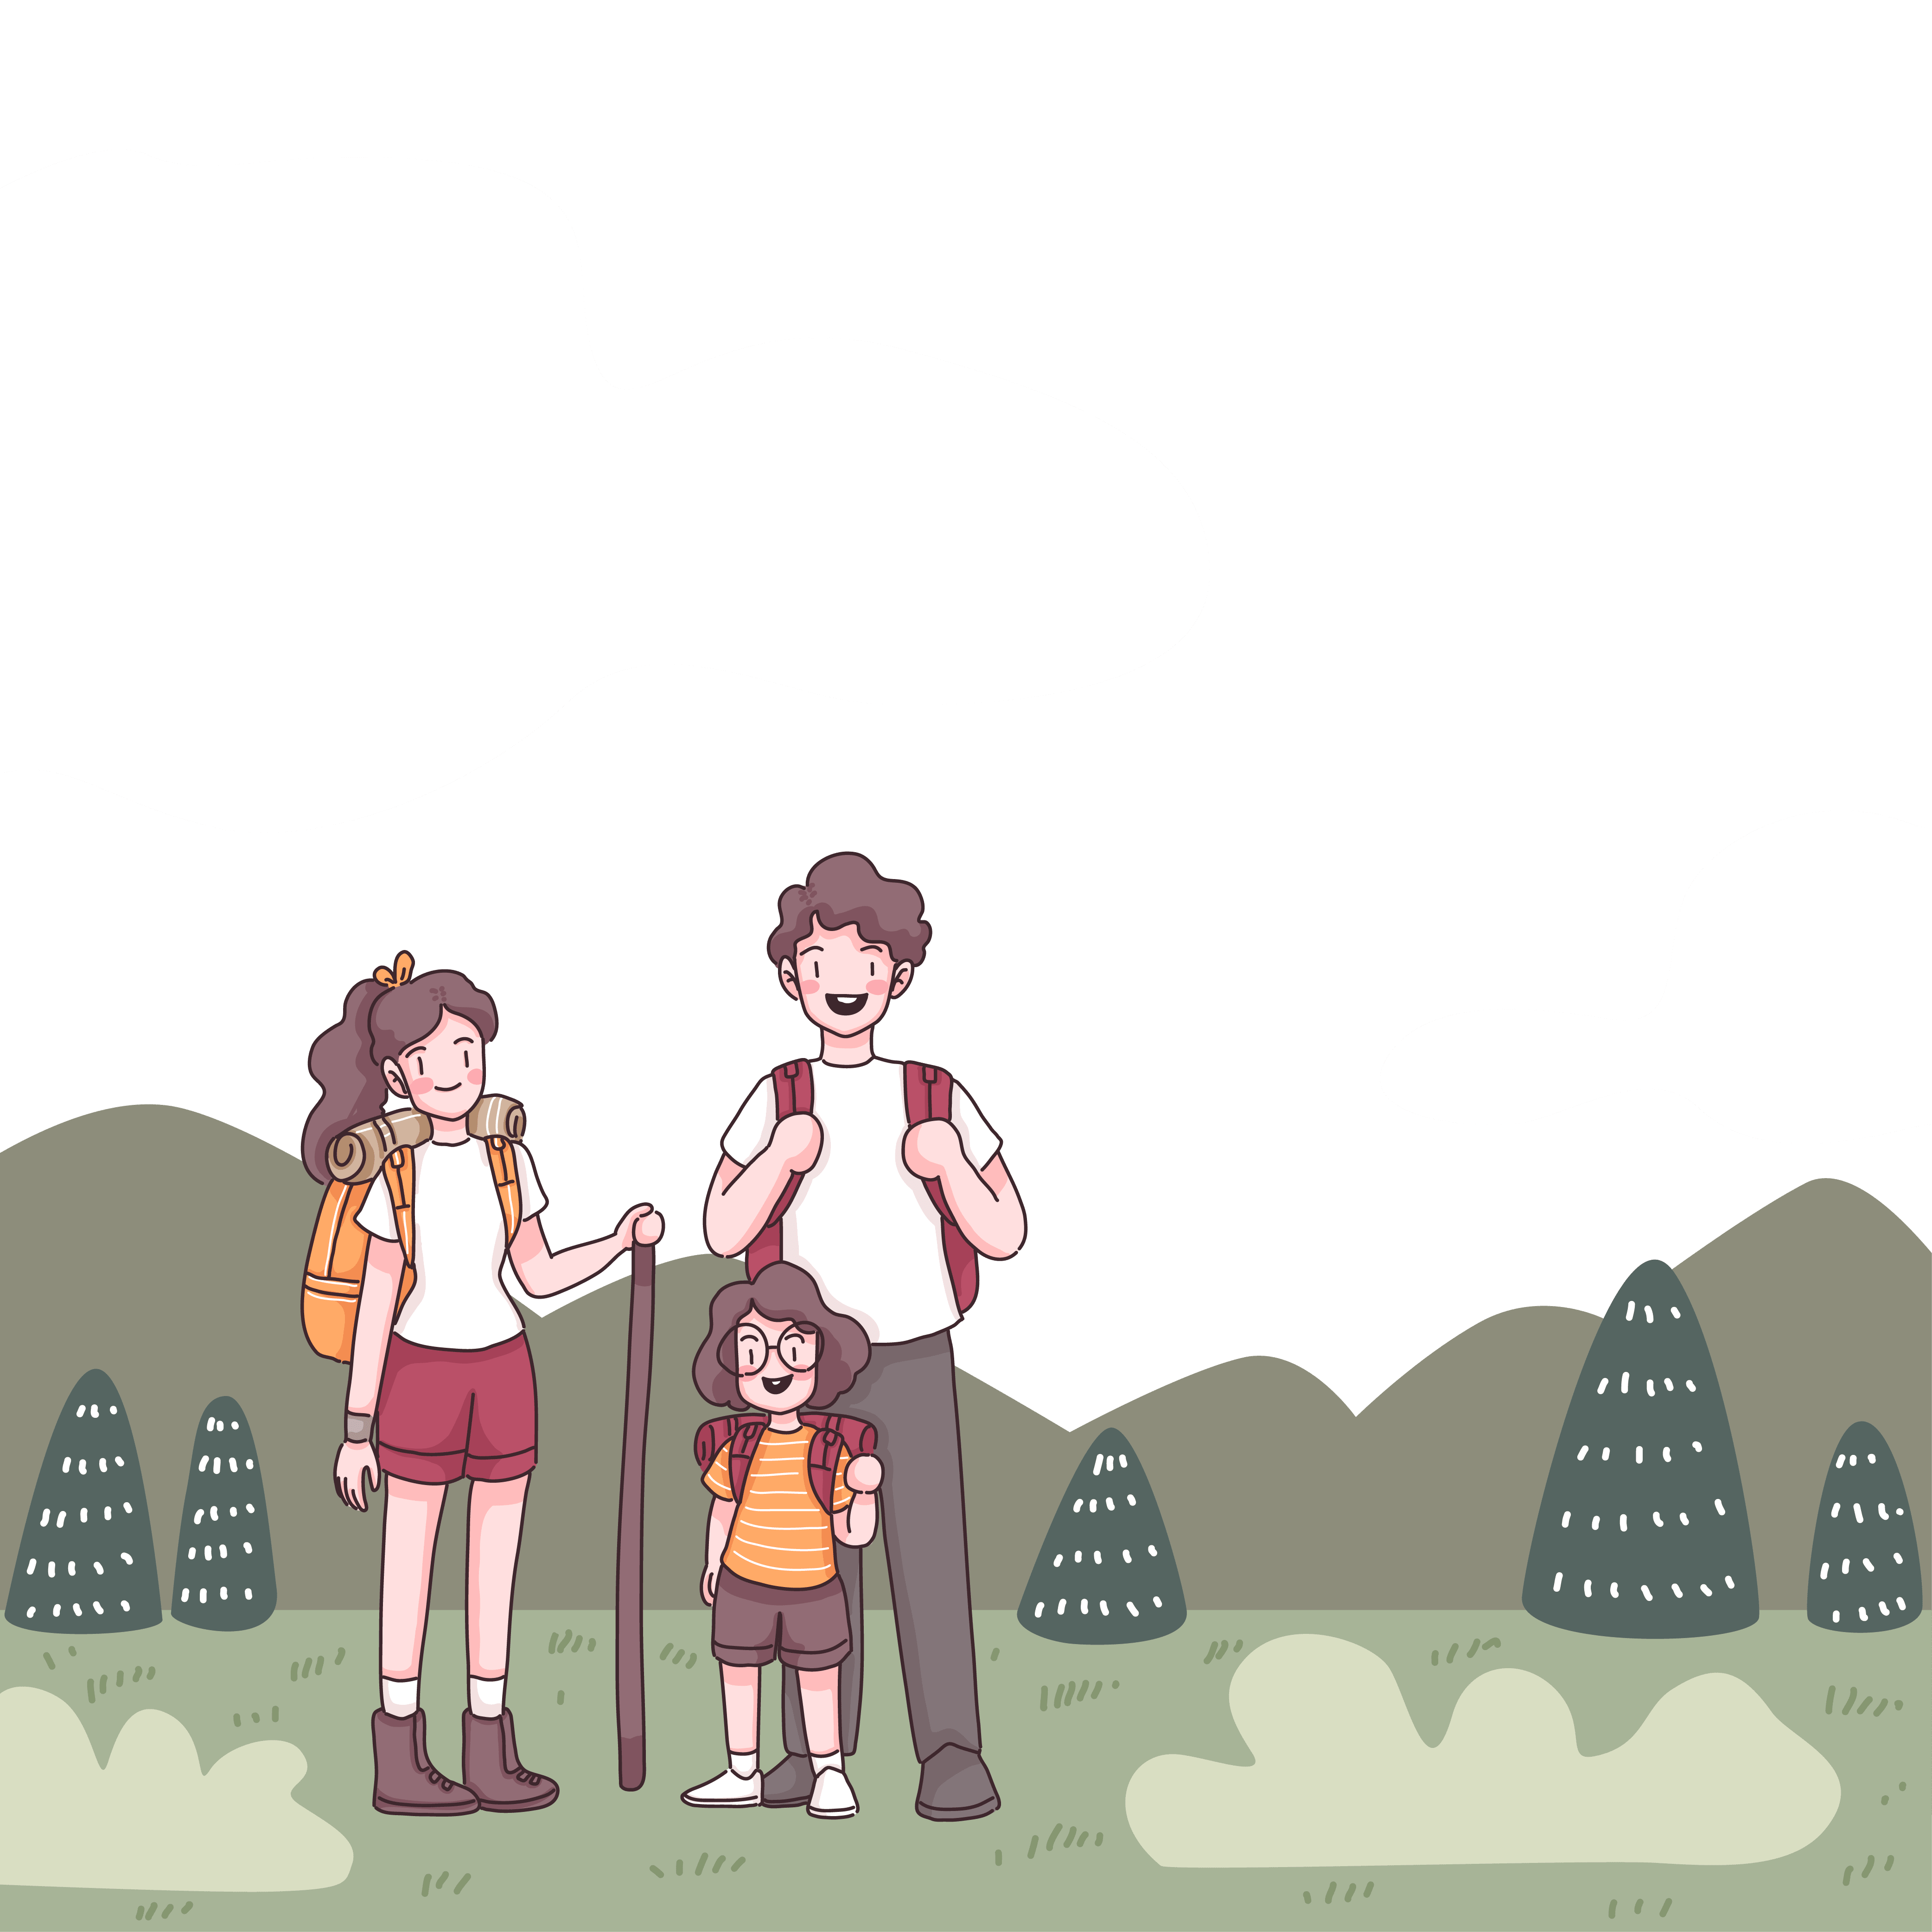
Hãy chia sẻ với cả lớp về kì nghỉ hè vừa rồi của các em?
Notes:
Giáo án của Thảo Nguyên 0979818956

Slide 2
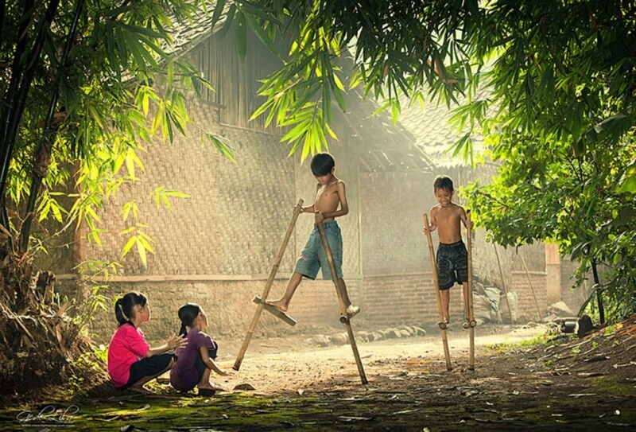
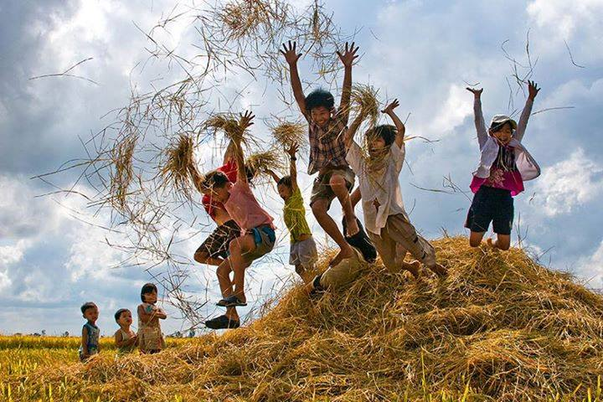
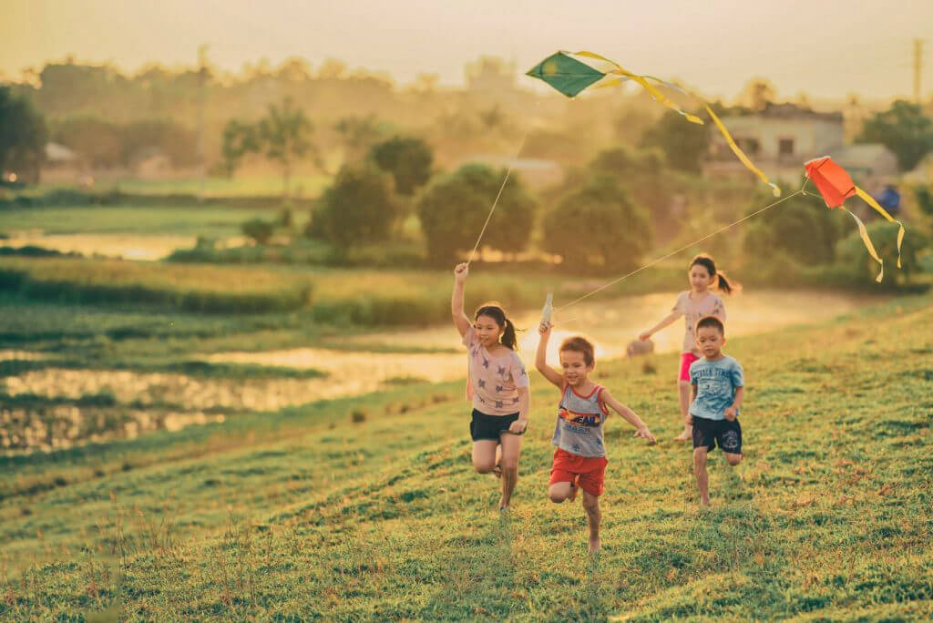
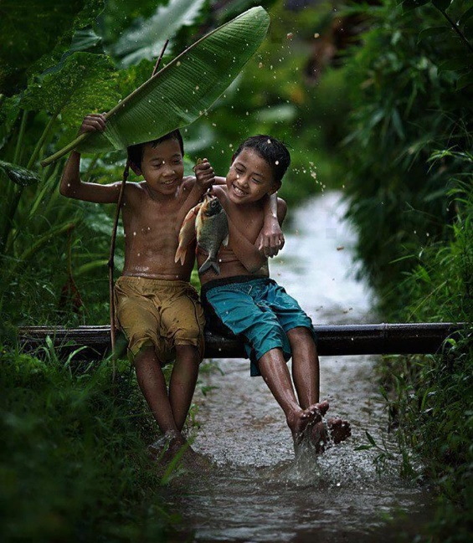
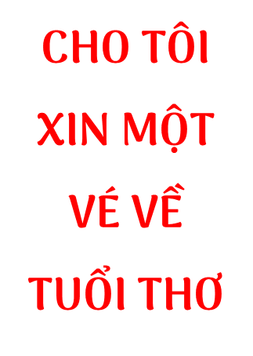
CẢM ƠN CUỘC SỐNG ĐÃ CHO TÔI NHỮNG KHOẢNH KHẮC TUYỆT VỜI NƠI TUỔI THƠ!
Notes:
Giáo án của Thảo Nguyên 0979818956

Slide 3
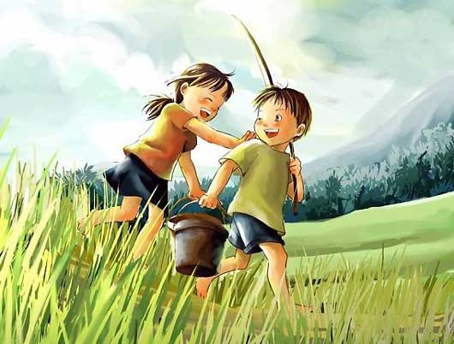
Notes:
Giáo án của Thảo Nguyên 0979818956

Slide 4
Trẻ thơ tìm thấy tất cả ở nơi chẳng có gì.....
Gia-cô-mô Lê-ô-pác-đi
Notes:
Giáo án của Thảo Nguyên 0979818956

Slide 5
Tiết....
Tri thức Ngữ văn
Notes:
Giáo án của Thảo Nguyên 0979818956

Slide 6
Cấu trúc bài học
I. Giới thiệu bài học
II. Tri thức Ngữ văn
Notes:
Giáo án của Thảo Nguyên 0979818956

Slide 7
I. Giới thiệu bài học
Notes:
Giáo án của Thảo Nguyên 0979818956

Slide 8
“Bầu trời tuổi thơ”
Trẻ em đang “sở hữu” cái nhìn trong trẻo, kì diệu của tuổi thơ.
Giúp các em gặp gỡ lại bầu trời tuổi thơ của chính mình.
1. Chủ đề
Notes:
Giáo án của Thảo Nguyên 0979818956

Slide 9
Văn bản truyện
+ Bầy chim chìa vôi
+ Đi lấy mật
+ Ngàn sao làm việc
2. Thể loại
Notes:
Giáo án của Thảo Nguyên 0979818956

Slide 10
II. Tri thức ngữ văn
Notes:
Giáo án của Thảo Nguyên 0979818956

Slide 11
TRI THỨC NGỮ VĂN
01
ĐỀ TÀI VÀ CHI TIẾT
02
TÍNH CÁCH NHÂN VẬT
Notes:
Giáo án của Thảo Nguyên 0979818956

Slide 12
Đề tài là.................................., thể hiện trực tiếp trong tác phẩm văn học.
Để xác định và gọi được tên đề tài, có thể dựa vào................................được miêu tả hoặc.....................................................................được đặt ở vị trí trung tâm của tác phẩm.
Một tác phẩm có thể đề cập nhiều đề tài, trong đó có một đề tài là...........................
Chi tiết là.................................tạo nên thế giới hình tượng.
Tính cách nhân vật là............................................tương đối ổn định của nhân vật, được bộc lộ qua hành động, cánh ứng xử, cảm xúc, suy nghĩ.
phạm vi đời sống
loại sự kiện
không gian được tái hiện, loại nhân vật
đề tài chính
yếu tố nhỏ nhất
những đặc điểm riêng
Notes:
Giáo án của Thảo Nguyên 0979818956

Slide 13
01
ĐỀ TÀI VÀ CHI TIẾT
- Đề tài là phạm vi đời sống được phản ánh, thể hiện trực tiếp trong các tác phẩm văn học.
- Để xác định đề tài, có thể dựa vào phạm vi hiện thực được miêu tả (đề tài lịch sử, đề tài chiến tranh, đề tài gia đình…) hoặc nhân vật được đặt ở vị trí trung tâm của tác phẩm (đề tài trẻ em, đề tài phụ nữ, đề tài người nông dân, đề tài người lính…).
- Một tác phẩm có thể đề cập nhiều đề tài, trong đó có một đề tài chính.
Notes:
Giáo án của Thảo Nguyên 0979818956

Slide 14
01
ĐỀ TÀI VÀ CHI TIẾT
- Chi tiết là yếu tố nhỏ nhất tạo nên thế giới hình tượng (thiên nhiên, con người, sự kiện…) nhưng có tầm quan trọng đặc biệt trong việc đem lại sự sinh động, lôi cuốn cho tác phẩm văn học.
Notes:
Giáo án của Thảo Nguyên 0979818956

Slide 15
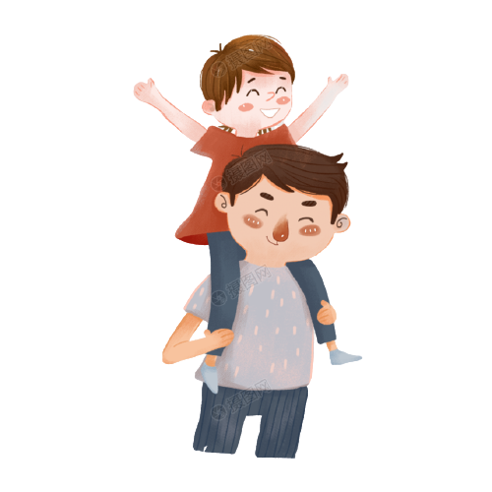
02
TÍNH CÁCH NHÂN VẬT
Tính cách nhân vật là đặc điểm riêng tương đối ổn định của nhân vật, được bộc lộ qua mọi hành động, cách ứng xử, cảm xúc, suy nghĩ. Tính cách của nhân vật còn được thể hiện qua mối quan hệ, qua lời kể và suy nghĩ của nhân vật khác.
Notes:
Giáo án của Thảo Nguyên 0979818956

Slide 16
- Hành động
- Cách ứng xử
- Cảm xúc
- Suy nghĩ
- Mối quan hệ với các nhân vật khác
- Lời kể, suy nghĩ của các nhân vật
Tính cách nhân vật

Slide 17
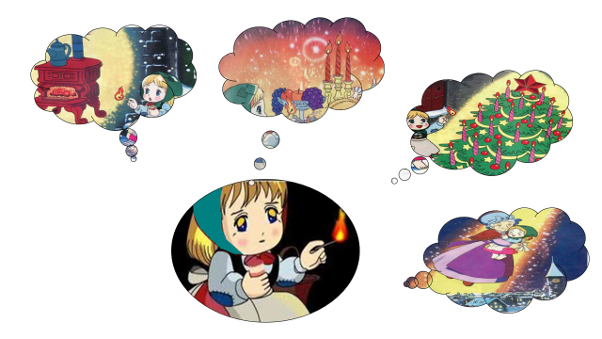
- Hãy xác định đề tài của văn bản “Cô bé bán diêm”
- Hãy tìm những chi tiết, sự kiện mà em ấn tượng trong bài?
- Nhận xét về tính cách của nhân vật Cm bé bán diêm
Notes:
Giáo án của Thảo Nguyên 0979818956

Slide 18
Đề tài: TRẺ EM
Chi tiết : quẹt que diêm 1,2,3...; chi tiết cái chết của em bé...
Nhân vật Cô bé bán diêm: là một cô bé đáng thương, sống thiếu tình cảm của gia đình, thiếu vật chất...nhưng rất nghị lực, tình cảm, giản dị và hồn nhiên
Notes:
Giáo án của Thảo Nguyên 0979818956

Slide 19
YÊU CẦU: ghi lại những từ khóa trọng tâm trong bài học ngày hôm nay.
Notes:
Giáo án của Thảo Nguyên 0979818956

